Slide 1
ПРОЕКТ «Детство без опасности» #ничего_важнее_жизни
ОТКРЫТЫЙ ДИАЛОГ «ДЕТСТВО БЕЗ ОПАСНОСТИ»
ДЕТСТВО БЕЗ ОПАСНОСТИ
ЗАПУСК 20 НОЯБРЯ 2018 г.
во Всероссийский день правовой помощи детям

Slide 2
ПРОЕКТ «Детство без опасности» #ничего_важнее_жизни
ДЕТСТВО БЕЗ ОПАСНОСТИ
1. Профилактика психологических состояний детей и подростков, способствующих проявлению крайних признаков агрессии
2. Усиление воспитательной составляющей образовательного процесса
3. Информационная кампания по алгоритму действий в случае попадания
в чрезвычайную конфликтную ситуацию
4. Усиление обеспечительных мер безопасности «детских» объектов
1

Slide 3
Профилактика психологических состояний детей и подростков,
способствующих проявлению крайних признаков агрессии
Активная пропаганда Детского телефона доверия
Психологическая диагностика обучающихся
Психологические тренинги для обучающихся
Информационная кампания по профилактике буллинга и кибербуллинга
Повышение квалификации педагогов по формированию психологически безопасной образовательной среды
Разработка и внедрение специальных программ, направленных на социальную реинтеграцию, физическую и психологическую реабилитацию несовершеннолетних, пострадавших от жестокого обращения и преступных посягательств, в том числе сексуального характера, а также их близких родственников
2

Slide 4
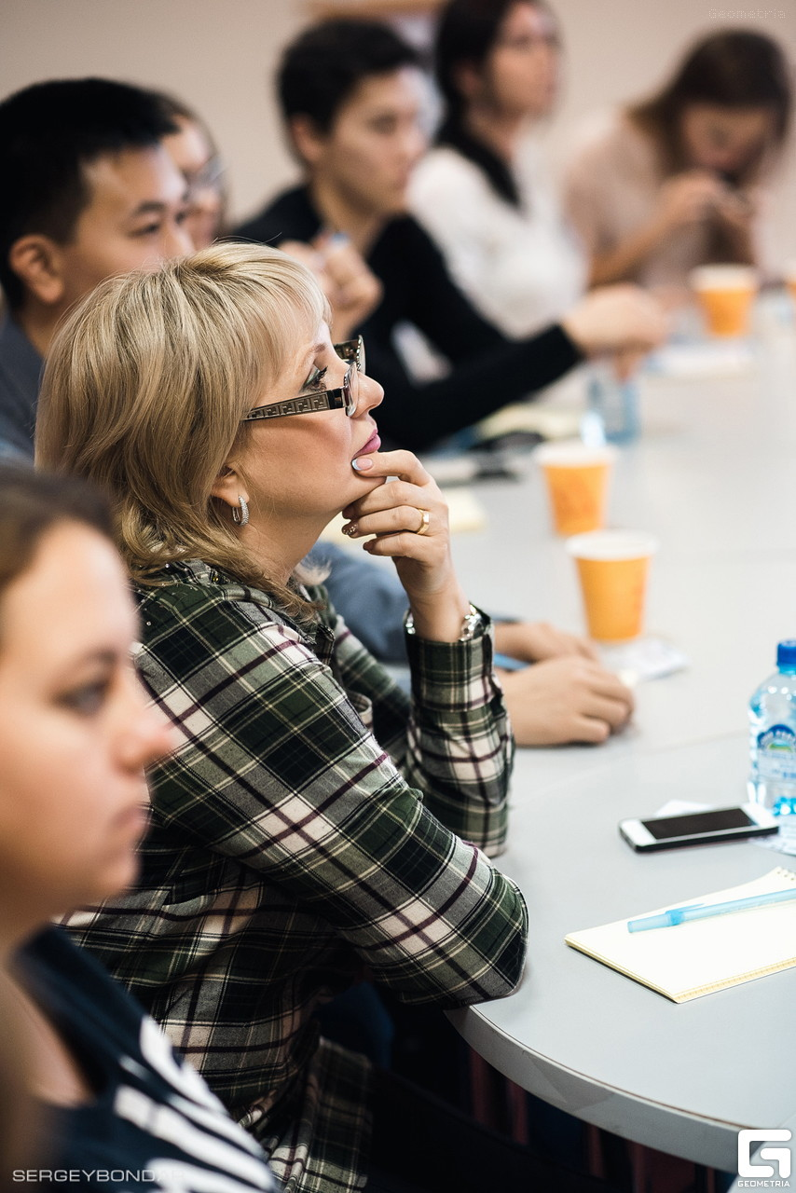
Усиление воспитательной составляющей
образовательного процесса
Классные часы, внеаудиторные мероприятия
Семинары для обучающихся и родителей
Всероссийский день правовой помощи детям
Разработка и внедрение программ обучения безопасному поведению в Интернет-пространстве детей, родителей (законных представителей) и специалистов, работающих с детьми
Разработка и внедрение программ информирования детей и родителей распознаванию проявления различных видов насилия
Разработка и внедрение программ обучения родителей психолого- педагогическим технологиям продуктивного взаимодействия с детьми и способам решения проблем детско- родительских отношений
3

Slide 5
Информационная кампания по алгоритму действий в случае попадания в чрезвычайную конфликтную ситуацию
Распространение волонтерами возле образовательных учреждений листовок-инструкций о правилах поведения
в критической ситуации
Размещение на стендах и сайтах всех образовательных организаций инструкции
о правилах поведения в критической ситуации
Единый урок ОБЖ во всех ОУ проводят авторитетные в молодежной среде люди
Подготовка видео-ролика о поведении
в критической ситуации и распространение его среди учащейся молодежи в социальных сетях молодежи в социальных сетях
4

Slide 6
Усиление обеспечительных мер безопасности
«детских» объектов
Проведение интерактивных квестов во всех ОУ «Внимание! Внимание!» и «Первая медицинская помощь»
Ужесточение требований ОУ для охранных предприятий в части возраста и подготовки лиц, выполняющих функции физической охраны
Оборудование всех ОУ согласно требованиям постановления Правительства РФ от 07.10.2017
N 1235 «Об утверждении требований
к антитеррористической защищенности объектов (территорий) Министерства образования и науки Российской Федерации и объектов (территорий), относящихся к сфере деятельности Министерства образования и науки Российской Федерации,
и формы паспорта безопасности этих объектов (территорий)» к объектам первой категории опасности
5

Slide 7
ДЕТСТВО БЕЗ ОПАСНОСТИ
ТЕРРИТОРИЯ БЕЗОПАСНОСТИ

Slide 8
